Slide 1
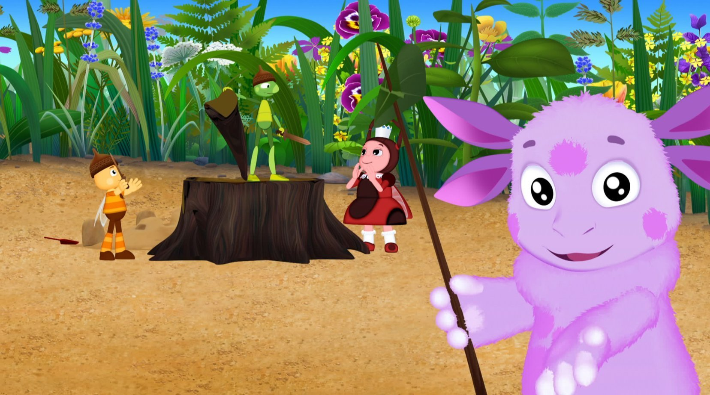
Познавательное занятие
в старшей группе
« В гостях у Лунтика»
Подготовили:
Аллабердина Р.З
Тонконогова М.А.

Slide 2
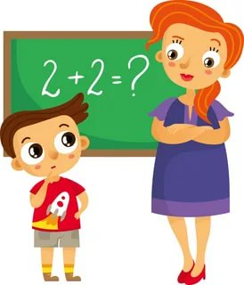
Встало солнышко давно,
Заглянуло к нам в окно,
Потому что в этот час,
Математика у нас.

Slide 3
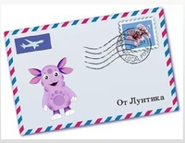
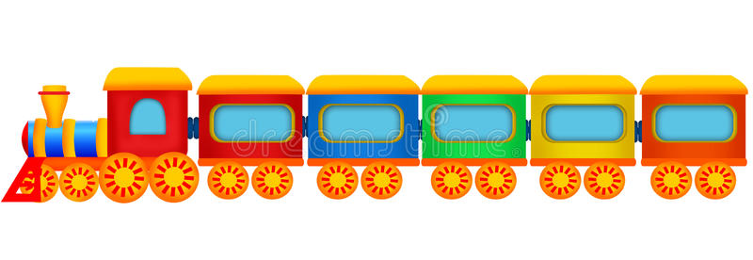
Письмо от Лунтика
Ребята нам пришло письмо. От кого же оно, посмотрим. Пишет нам Лунтик, он хочет, чтобы вы ему помогли разобраться в математике. Поможем ему? Пора отправляться в путь. Оправимся на поезде, но сначала посчитаем сколько вагон? Какой по счету красный вагон? Какой вагон находится между синим и желтым?

Slide 4
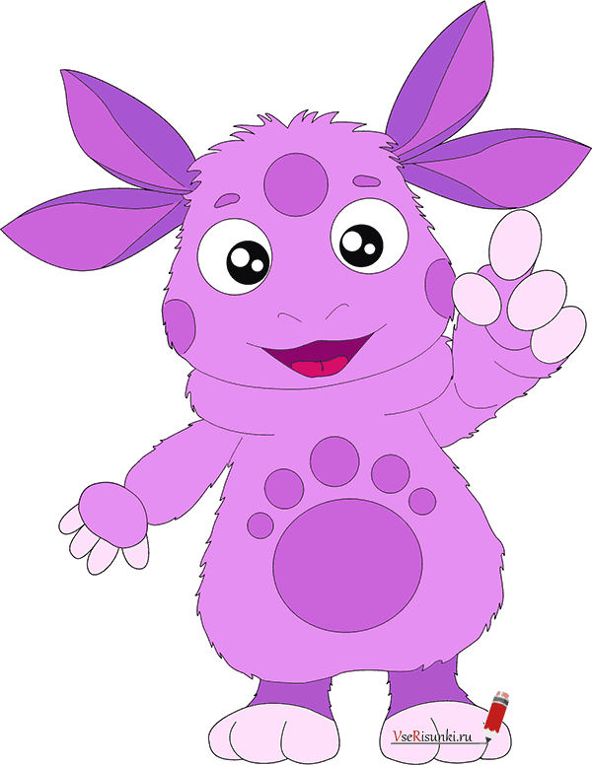
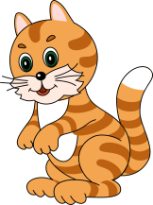
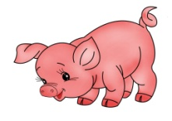
Ребята Лунтик просит
ответить на вопросы.
- Сколько пальцев на правой руке?
- Сколько хвостов у двух котов?
5
2
- Сколько глаз у светофора?
3
- Сколько спинок у трех свинок?
- Сколько носов у двух собак?
3
2
- Сколько животиков у пяти бегемотов?
- Сколько ушей у двух мышей?
5
4

Slide 5
Лунтик пригласил в гости бабочек
Давайте посчитаем сколько бабочек?
9
Каким числом обозначим?
Лунтик для них приготовил угощение, посмотрите всем хватает?
8
8+1=9

Slide 6
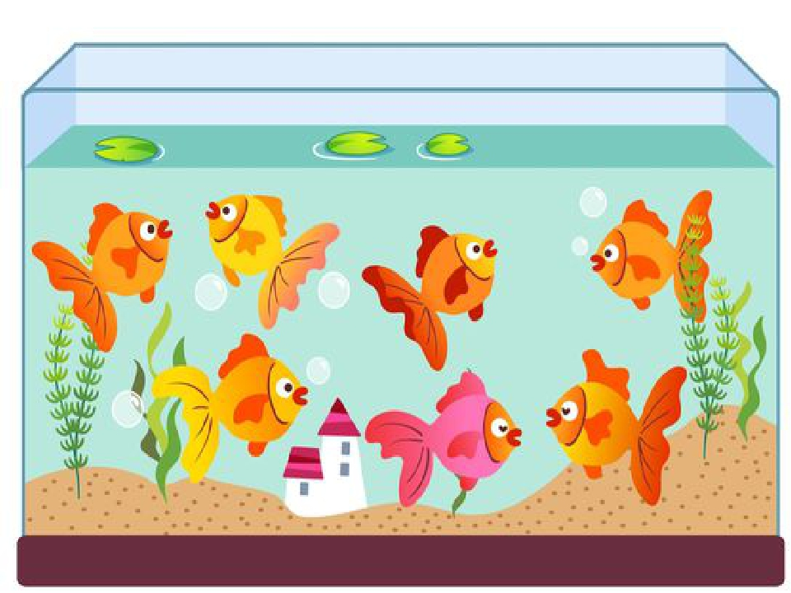
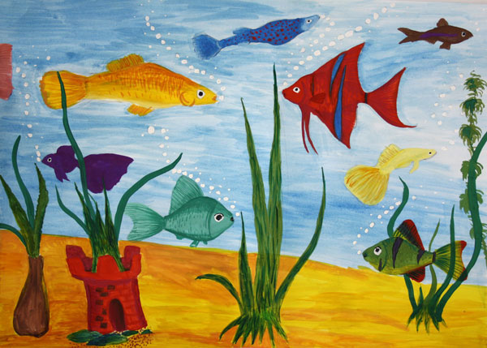
Аквариум Лунтика
Посчитайте сколько рыбок? В какую сторону плывет рыбка красного цвета? В какую сторону плывет рыбка голубого цвета? Сколько рыбок плывет вправо? Сколько рыбок плывет влево?

Slide 7
Физминутка
Спал цветок и вдруг проснулся –
(потянулись вверх)
Больше спать не захотел.
( наклоны туловище вправо, влево)
Шевельнулся, потянулся,
(Руки вверх, потянуться)
Взвился вверх и полетел.
(Руки вверх, влево, вправо)
Солнце утром лишь проснется,
Бабочка кружит и вьется.
( Покружиться)

Slide 8
Загадки от Лунтика
На траву роса ложиться, Ну а нам пора вставать, На зарядку становится, Чтобы лучше день начать. (Утро)
Солнце в небе Ярко светит На прогулку мы идём, Песни весело поём! (День)
День прошел. Садится солнце.
Сумрак медленно крадется.
Зажигайте лампы, свечи —
Наступает темный...
(Вечер)
Солнце село. Свет погас. Спать пора всем. Поздний час. Улетел уж вечер прочь, А за ним крадется... (Ночь)

Slide 9
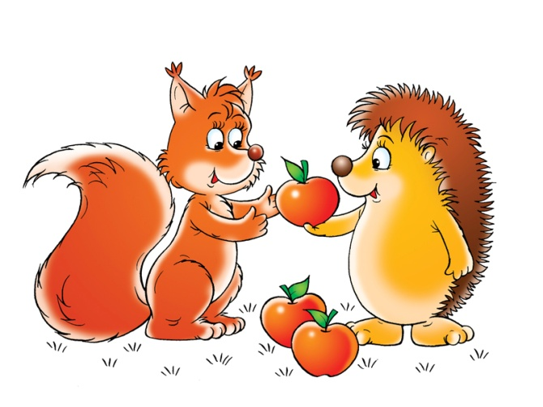
Ребята Лунтик приготовил для вас задачки
Три яблока из сада
Ежик притащил.
Самое румяное
Белке подарил.
С радостью подарок
Получила Белка.
Сосчитайте яблоки
У ежа в тарелке!
(3-1=2)
(2+1=3)

Slide 10
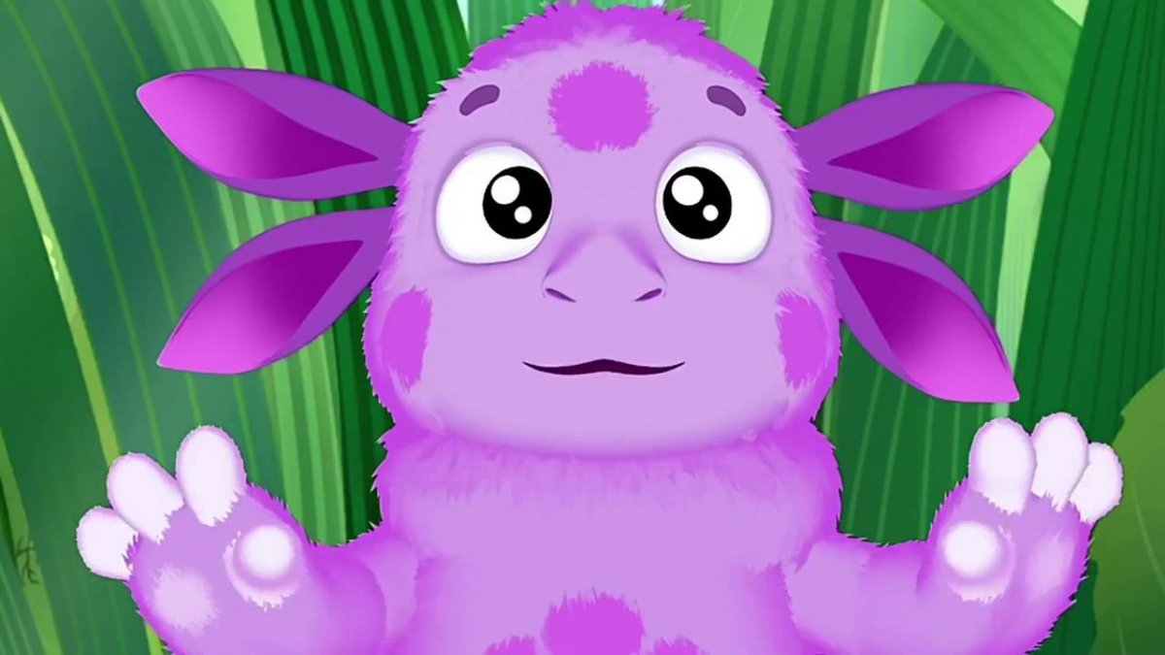
Ребята Лунтик благодарит
вас за помощь

Slide 11
Ребята, что вам больше всего понравилось?
Какое задание было самым легким?
Какое задание самым трудным?

